Slide 1
Проект "NEWS"
подготовил Гулевский Кирилл Валентинович

Slide 2
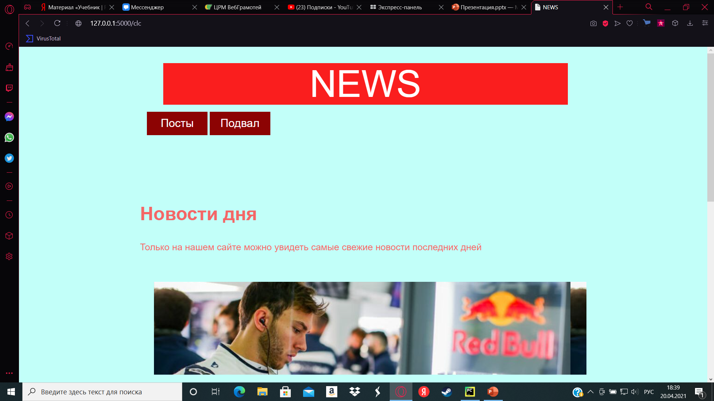
Главное
Мой проект это сайт новостей, где можно увидеть самую актуальную информацию.

Slide 3
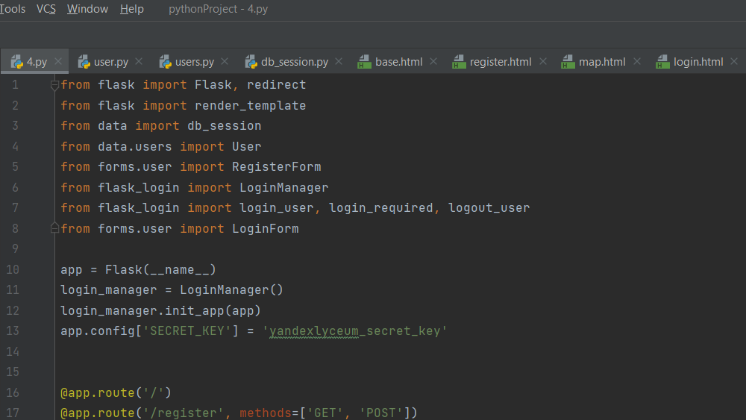
Использовалось
В моём проекте использовалось 4 python файла и 4 html файла. Также были использованы база данных, библиотеки для роботы с бд и т. д.

Slide 4
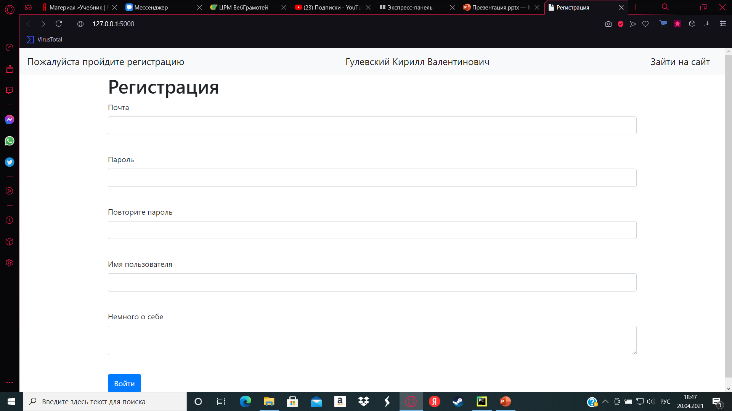
Задачи
Целью проекта являлось упростить пользователям всемирной паутины искать интересную информацию в интернете. Мой сайт полностью справляется с поставленной задачей.
Также в проекте есть регистрация пользователя перед попаданием на сайт.

Slide 5
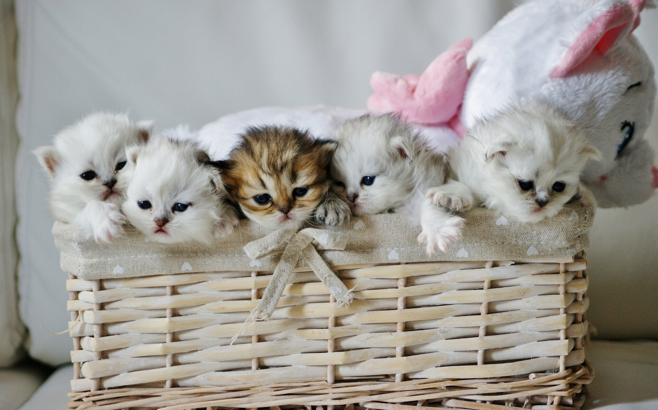
Спасибо за внимание!

